Slide 1
科创开放项目 · 题目 A
让 AI 预测下一阵风
二维矩形断面绕流（B/D = 5）速度场预测
方法：POD 降阶（50 个模态）+ 三阶自回归，岭正则 3.0
附录二 8 个窗口平均 RMSE = 0.1016
跟“重复最后一帧”比，误差少 42.7%
汇报人：参赛团队 2026 年 11 月
Notes:
开场一句话：题目给的是时序流场，要求用前面若干帧推后面 20 帧。我们的做法是先把流场降到 50 维，在低维上做线性递推，再拼回完整流场。最终 8 窗口平均误差 0.1016。

Slide 2
一 · 问题
题目要求什么
数据包给了 10 条轨迹的二维速度场，要求“由已知流场推演后续时刻”。
我们把它理解成一句话：给 10 帧，猜接下来 20 帧。
问题 1：建立 POD-AR 短时预测模型。
问题 2：评价误差增长、基线优势和可信边界。
问题 3：换到新轨迹还能不能用？换训练数据会不会不稳定？
2
Notes:
这页讲清"考什么、怎么考"。附录二的窗口固定，所以后面所有数字可以互相比。

Slide 3
一 · 问题
数据怎么用
角色 | 轨迹 | 帧数 | 我们拿它干什么
train | a0 / a1 / a3 / a6 / reverse_a1 | 5×400 | 求均值和标准差、拟合模态与 AR 系数
validation | validation_a05 | 400 | 只用来定模态数、AR 阶数、正则强度
test | test_a2 / test_a4 | 2×400 | 只在最后跑一次，算附录二结果
transition | reverse_a0 / reverse_a3 | 176 / 135 | 只用来做问题 3 的换向检验
三条规矩：
1. 均值和标准差只用 train 算，test 的统计量一点都不掺进去；
2. 误差只算 mask = 1 的 18282 个流体点，分母是 2N（u、w 两个分量都算）；
3. 输入 10 帧、输出 20 帧，无量纲时间步 Δt* = 0.1。
3
Notes:
这页说明我们没在数据上动手脚。评委最在意 test 有没有被偷看。

Slide 4
二 · 方法
我们怎么做的：先降维，再递推
第一步，POD。把 2000 帧训练数据拼成快照矩阵，做 SVD，取前 50 个空间模态。一帧 2×96×192 = 36864 个数，压成 50 个数，保留 81.5% 的能量。
为什么不用神经网络？
训练集一共 2000 帧、5 条轨迹，来流方向基本一样。卷积网络很容易把某条轨迹的相位记下来，换个起点就露馅。
另外我们希望每个模态都能画出来给人看，纯数据驱动做不到。
第二步，AR。按轨迹分别构造连续系数片段，再池化拟合三阶递推：
a(t) = A₁a(t−1) + A₂a(t−2) + A₃a(t−3)
用岭回归解（α = 3.0），一步拟合 R² = 0.9999。构造样本时不跨越轨迹边界；预测时把预测值回灌，滚 20 次。
4
Notes:
方法是两部分：空间用 POD，时间用 AR。岭正则 3.0 是关键，它决定了这个模型能稳到多长的时域。

Slide 5
三 · 结果
实验结果（附录二 8 个窗口）
窗口（轨迹 @ 起点帧） | 窗口平均 RMSE
test_a2@99 | 0.1018
test_a2@199 | 0.1000
test_a2@299 | 0.0945
test_a2@379 | 0.0877
test_a4@99 | 0.1041
test_a4@199 | 0.1103
test_a4@299 | 0.1085
test_a4@379 | 0.1063
8 窗口平均 | 0.1016
8 个窗口在 0.088 – 0.110 之间，标准差 0.007，结论不依赖某个特定起点。
20 步平均误差从 0.0879 升到 0.1201，增长约 37%，未出现发散。
逐窗口、逐时刻 RMSE 见 results/common_reference_per_step.csv。
5
Notes:
必须给的共同参照结果。横着看是同一窗口随步长变差，竖着看是不同窗口难度不同。8 个窗口平均 RMSE 为 0.1016。

Slide 6
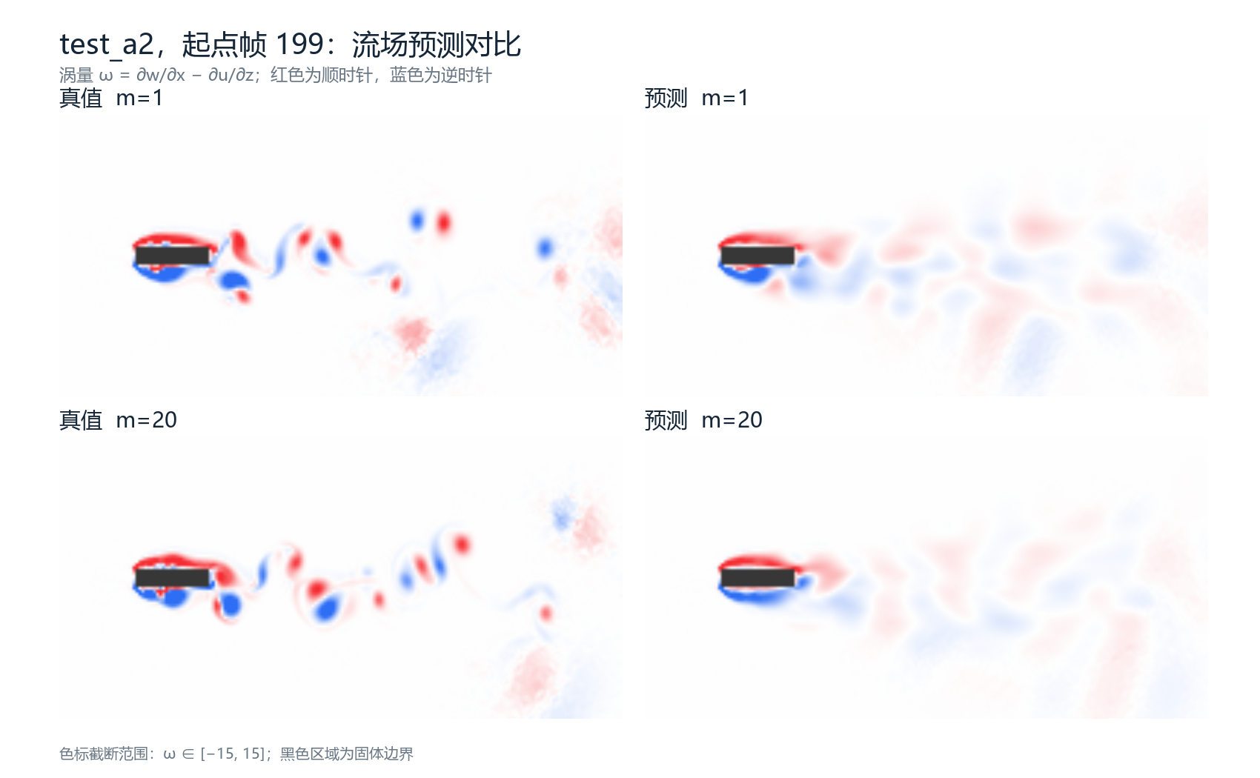
三 · 结果
预测长什么样
画的是涡量场（红顺转、蓝逆转）。
真值里能看到一串交替脱落的小涡；预测里“交替”和“往下游走”保住了，但涡核被抹平、峰值偏低。
误差不均匀：集中在涡核与剪切层，远场来流区几乎是 0。
线性能量截断导致小尺度涡被平滑，这也是后续需要改进的方向
6
Notes:
左真值右预测，示例为 test_a2 起点帧 199。节奏和掺混结构大体保留，但预测的速度场更平滑，涡核被抹平。涡量由预测和真值速度场分别计算，仅用于结构诊断。

Slide 7
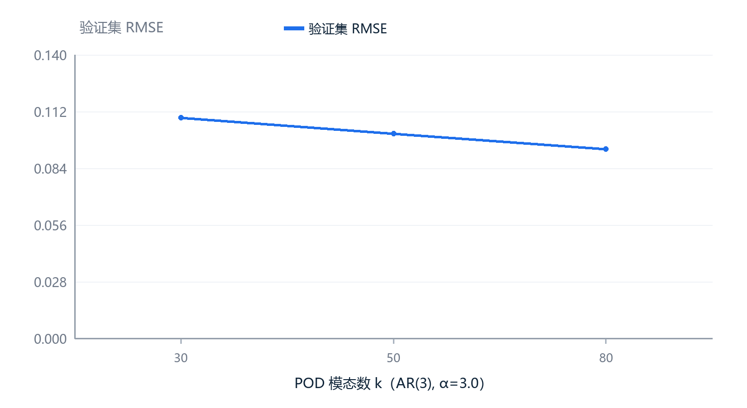
四 · 讨论
模态数到底取多少
固定 α=3.0，比较 k=30/50/80；三窗调参 RMSE 约为 0.1090/0.1010/0.0934。
曲线使用 validation 的 99/199/299 三窗；冻结后四窗参考 RMSE=0.1025。
k=80 更高精度但 AR 参数由 7500 增至 1.92 万，POD 能量仅由 81.5% 增至 89.3%。
只有一条 400 帧 validation 轨迹，故取 k=50 作为精度与参数量的折中。
〔α=0.01/0.1 时 AR(3) 在 k=50/80 发散；α=3.0 后可稳定递推 20 帧〕
7
Notes:
这页讲模态数的取舍。在验证集三个固定窗口上比较 30、50、80 个模态。k=80 的误差更低，但参数量和验证样本量使这一优势不足以支持更复杂模型，因此最终取 50。α 很小时 AR(3) 会发散，说明正则强度是关键。

Slide 8
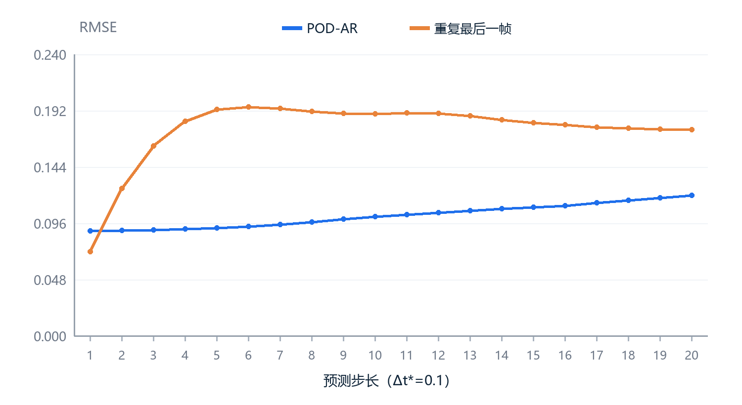
四 · 第二问
问题 2：误差怎么变？和基线比有优势吗？
① 误差增长：第 1 步 0.0896 → 第 20 步约 0.1197，未发散。
② 基线优势：validation 四窗 0.1025 对 0.1758，改善 41.7%。
注意：第 1 步持续性更好（0.0718）；POD-AR 优势在后续短时区间。
结论：整体有优势，但不是每个预测时刻都更优。
〔第二问只使用 validation；test 不参与可靠性和不确定度分析〕
8
Notes:
这页是最重要的解释：0.1016 单看没意义。跟不变比好 42.7%，但相对脉动幅值只解释约 45% 的方差。可靠性集中在短时域，不能据此支持长时外推。

Slide 9
四 · 第二问
问题 2：结果可信吗？在哪些条件下可用？
适用边界
✓ 同一种 B/D = 5 几何
✓ 当前运行工况族
✓ 20 帧以内短时预测
× 换雷诺数、换断面
× 长期外推
涡核与剪切层误差更大
③ 风险信号：离散度与真实误差相关系数 0.648，有中等正相关
区间检验：名义 90%/95% → 实际仅 47.3%/52.6%，明显偏低
结论：当前只在同几何、同工况族、20 帧内有限可信；集成区间尚未校准。
9

Slide 10
五 · 第三问
问题 3：换新轨迹还能用吗？换训练数据稳定吗？
研究问题
数据边界
三项检验
没参加训练的轨迹，预测还准不准？
把 reverse_a1 删掉，误差会不会明显变大？
每次拿掉一条训练轨迹重训，
模型会不会突然发散？
train：5 条轨迹，2000 帧
validation：只用于选参
test：只做共同参照
transition：reverse_a0 / reverse_a3
只测试，不参与训练和调参
A：全部 train → transition
B：排除 reverse_* → transition
C：train 内留一轨迹交叉验证
固定 50/3/α=3，不做微调
研究假设：如果模型学到普遍规律，换轨迹后应保持有限误差，删除一条样本也不应导致崩溃。
注意：train 已含 reverse_a1，所以 A 组不是零样本；B、C 组用于分离样本效应和稳定性边界。
10
Notes:
第三问的结果是：两个反向 transition 子集与正向 test 的误差处于同一量级。这支持同工况范围内的有限迁移，但不能作为物理普适性的证明。

Slide 11
五 · 第三问
问题 3：新轨迹上的误差仍然可控
全训练综合 RMSE
0.10246
排除 reverse_* 后
0.10433
总体变化
约 +1.8%
同一几何、同运行工况族内存在有限短时迁移；轨迹短且窗口有重叠，不构成零样本或普适性证明。
11

Slide 12
五 · 第三问
问题 3：换训练数据后并非每次稳定
每折仅用其余 4 条 train 轨迹，归一化、POD、AR 均重新拟合
留出轨迹 | 窗口 | 模型 RMSE | 谱半径 / 状态
reverse_a1 | 19 | 0.1002 | 1.0001 / 可递推
train_a0 | 19 | 0.1066 | 1.0001 / 可递推
train_a1 | 19 | 0.1157 | 1.5596 / 末段增长
train_a3 | 19 | 0.1075 | 1.0001 / 可递推
train_a6 | 19 | 发散 | 7.3192 / 闭环发散
train_a6 留出折谱半径 7.319，闭环发散
4/5 折可递推，平均 RMSE 0.1075，较持续性基线改善 39.6%；但固定配置并非对所有轨迹稳定。
12

Slide 13
六 · 结论
总结：模型能力有明确边界
1. 精度：相对误差约 0.74、解释方差约 0.45；POD 截断使涡核小尺度结构被抹平。
2. 稳定性：谱半径 1.000062，严格属于弱不稳定；仅实测 20 帧未见明显发散。
3. 不确定度：20 成员集成的经验覆盖率远低于名义值，区间尚未校准。
4. 覆盖范围：只验证当前几何、运行工况族和留出轨迹；换断面或雷诺数需重训。
5. 对照：未与深度学习比较，因此不能声称优于神经网络。
下一步：非线性模态演化、谱约束、区间校准，以及更多独立工况验证。
13
Notes:
主动交代四条不足：精度、稳定性、覆盖范围和对照基线。这里没有把线性模型说成能替代高保真仿真。

